Slide 1
RL相关基础论文分享
浦博威
2025.7.8

Slide 2
Introduction
RL 训练时代我们应该关注什么？
类似LLM新启（2023年）， RL给予任务更多的可能性，但是面临的困境在于提出一个RL适配任务，但是GRPO不会修改，导致创新性不足，难以发论文，针对这个问题今天分享3篇论文，偏工程向的LM RL训练。
我认为RLVR训练和创新主要包含以下两个角度：
1. 超参
beta
2. 创新维度
理论：优势计算（数学向）
工程：reward 函数、Sample 策略、 模型结构小幅优化、 优化策略
1.Sample 策略+ 超参：DAPO: An Open-Source LLM Reinforcement Learning System at Scale
2.Sample 策略+ 超参：POLARIS: A POst-training recipe for scaling reinforcement Learning on Advanced ReasonIng modelS
3.优化策略 ：Beyond the 80/20 Rule: High-Entropy Minority Tokens Drive Effective Reinforcement Learning for LLM Reasoning

Slide 3
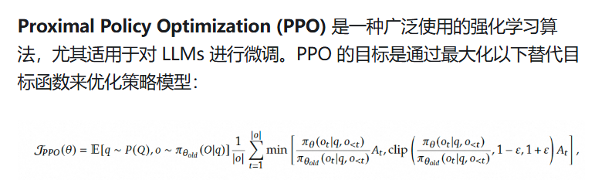
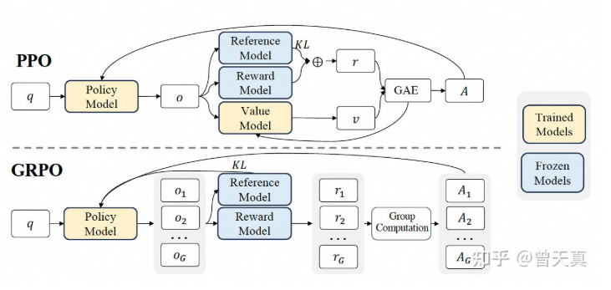
Related Work

Slide 4

Related Work
GRPO 函数表达
Beta ：KL散度约束
优势计算：Group Computaion->A1,A2,...AG
reward 函数：Reward Model
Sample 策略：o1,o2....0G
模型结构小幅优化:Policy Model
优化策略 :A1,A2,...AG->Policy Model

Slide 5

DAPO: An Open-Source LLM Reinforcement Learning System at Scale
Decoupled Clip and Dynamic sAmpling Policy Optimization (DAPO) algorithm
关键技术： Clip-Higher: 解耦低端和高端裁剪范围（ε_low = 0.2, ε_high = 0.28），为低概率“探索”令牌提供空间。
Dynamic Sampling:动态采样和过滤准确率为 0 或 1 的提示，确保有效梯度。
Token-Level Policy Gradient Loss:在令牌级别计算损失，长序列对梯度更新影响更大。
Overlong Reward Shaping:包括过滤截断样本损失和长度感知惩罚（最大长度 16,384 令牌，缓存 4,096 令牌）。

Slide 6
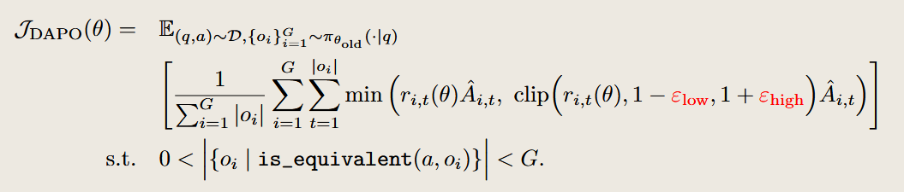
DAPO: An Open-Source LLM Reinforcement Learning System at Scale
Clip-Higher 数学表达：
动机：Conversely, for low-probability ‘exploration’ tokens, achieving a non-trivial increase in probability is considerably more challenging.

Slide 7
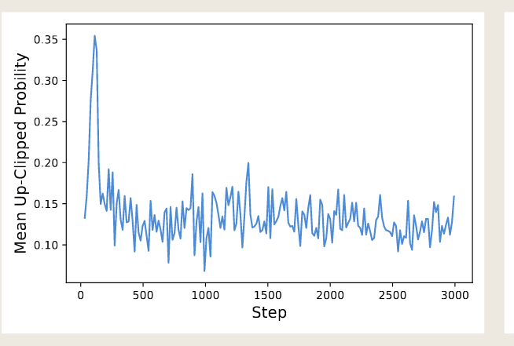
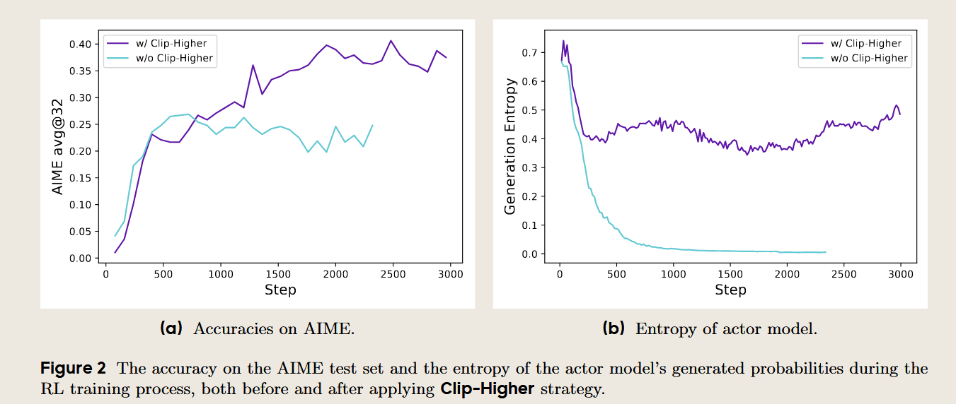
DAPO: An Open-Source LLM Reinforcement Learning System at Scale
that the mean probability of up-clipped tokens is low
采用clip higher 有更高上限，保持高熵

Slide 8
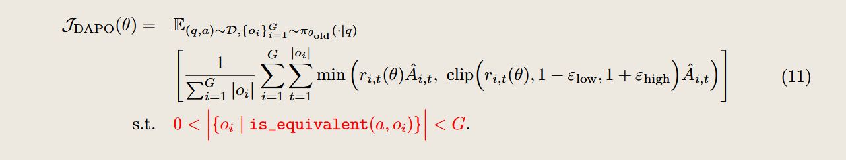
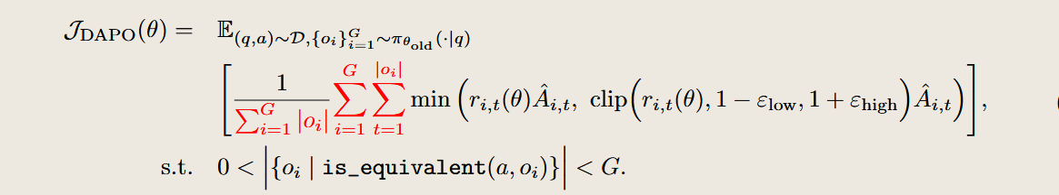
DAPO: An Open-Source LLM Reinforcement Learning System at Scale
Dynamic Sampling 动态采样：
当一次rollout的acc 全为0时，重复执行采样，实现有效梯度
Token-level Policy Gradient Loss
较长回复中的词元（包含更多词元）对整体损失的贡献可能会不成比例地降低
具体实现是除以token数量

Slide 9
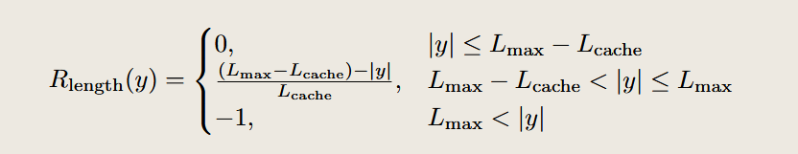
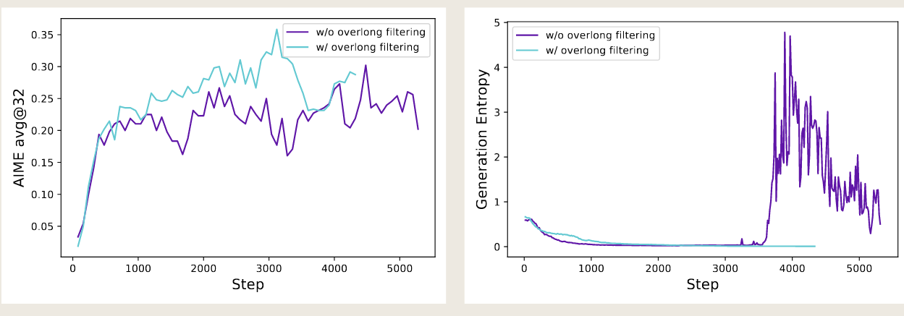
DAPO: An Open-Source LLM Reinforcement Learning System at Scale
Overlong Reward Shaping
这里 L cache 是一个超参，Overlong Filtering 是重复生成

Slide 10
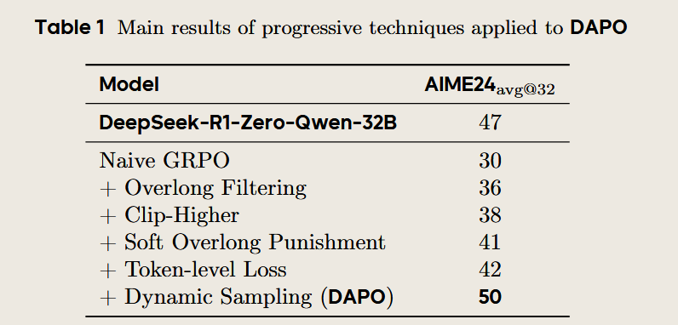
DAPO: An Open-Source LLM Reinforcement Learning System at Scale
实验效果

Slide 11

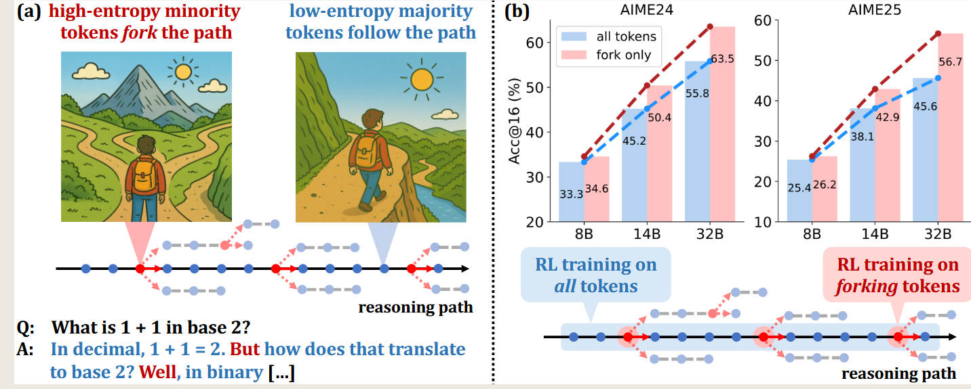
Beyond the 80/20 Rule: High-Entropy Minority Tokens Drive Effective Reinforcement Learning for LLM Reasoning
一言概之：仅仅微调20%的高熵token

Slide 12
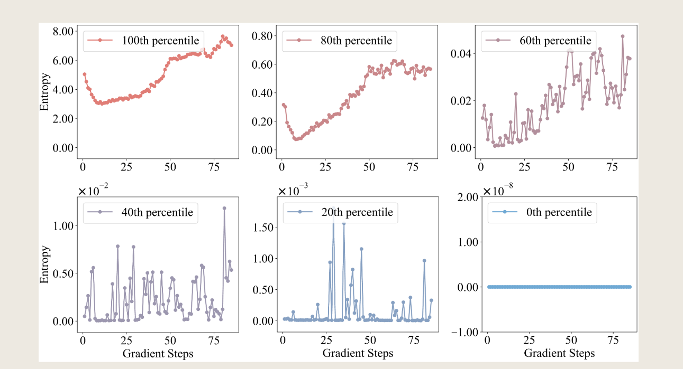
Beyond the 80/20 Rule: High-Entropy Minority Tokens Drive Effective Reinforcement Learning for LLM Reasoning
DAPO的High Clip策略保持高熵
RLVR训练期间熵百分位数的演变

Slide 13
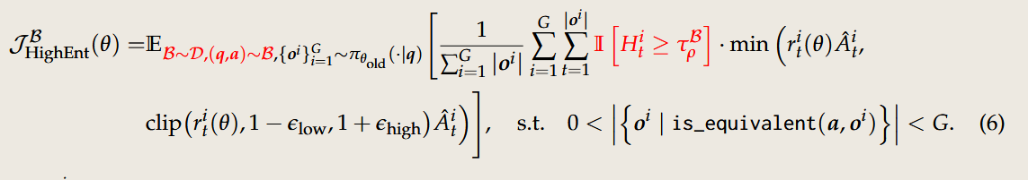
Beyond the 80/20 Rule: High-Entropy Minority Tokens Drive Effective Reinforcement Learning for LLM Reasoning
优化策略公式表达：
仅仅更新高熵token

Slide 14
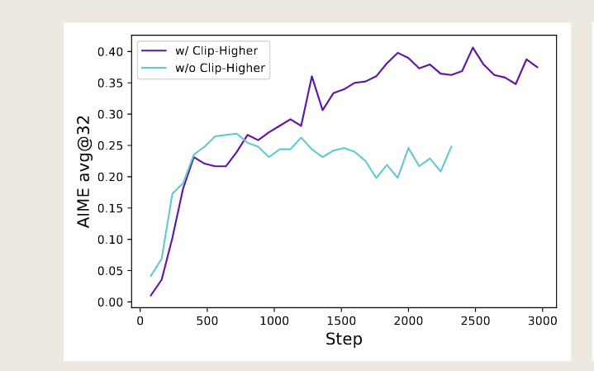
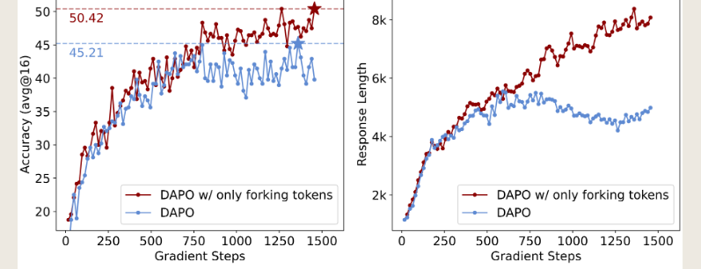
Beyond the 80/20 Rule: High-Entropy Minority Tokens Drive Effective Reinforcement Learning for LLM Reasoning
DAPO可视化对比
共同点：
低熵策略在训练一定step后维持，而高熵策略训练可以持续优化

Slide 15
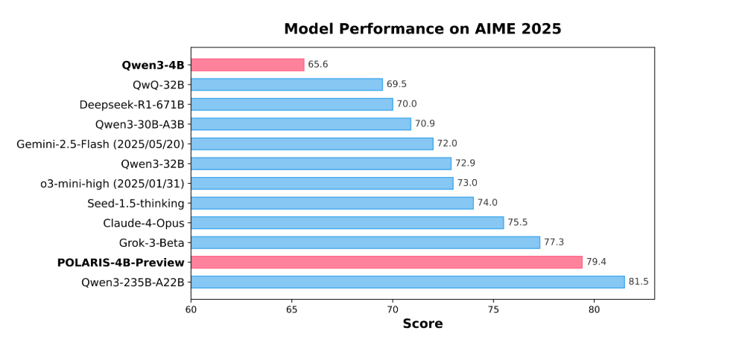
POLARIS: A POst-training recipe for scaling reinforcement Learning on Advanced ReasonIng modelS

Slide 16
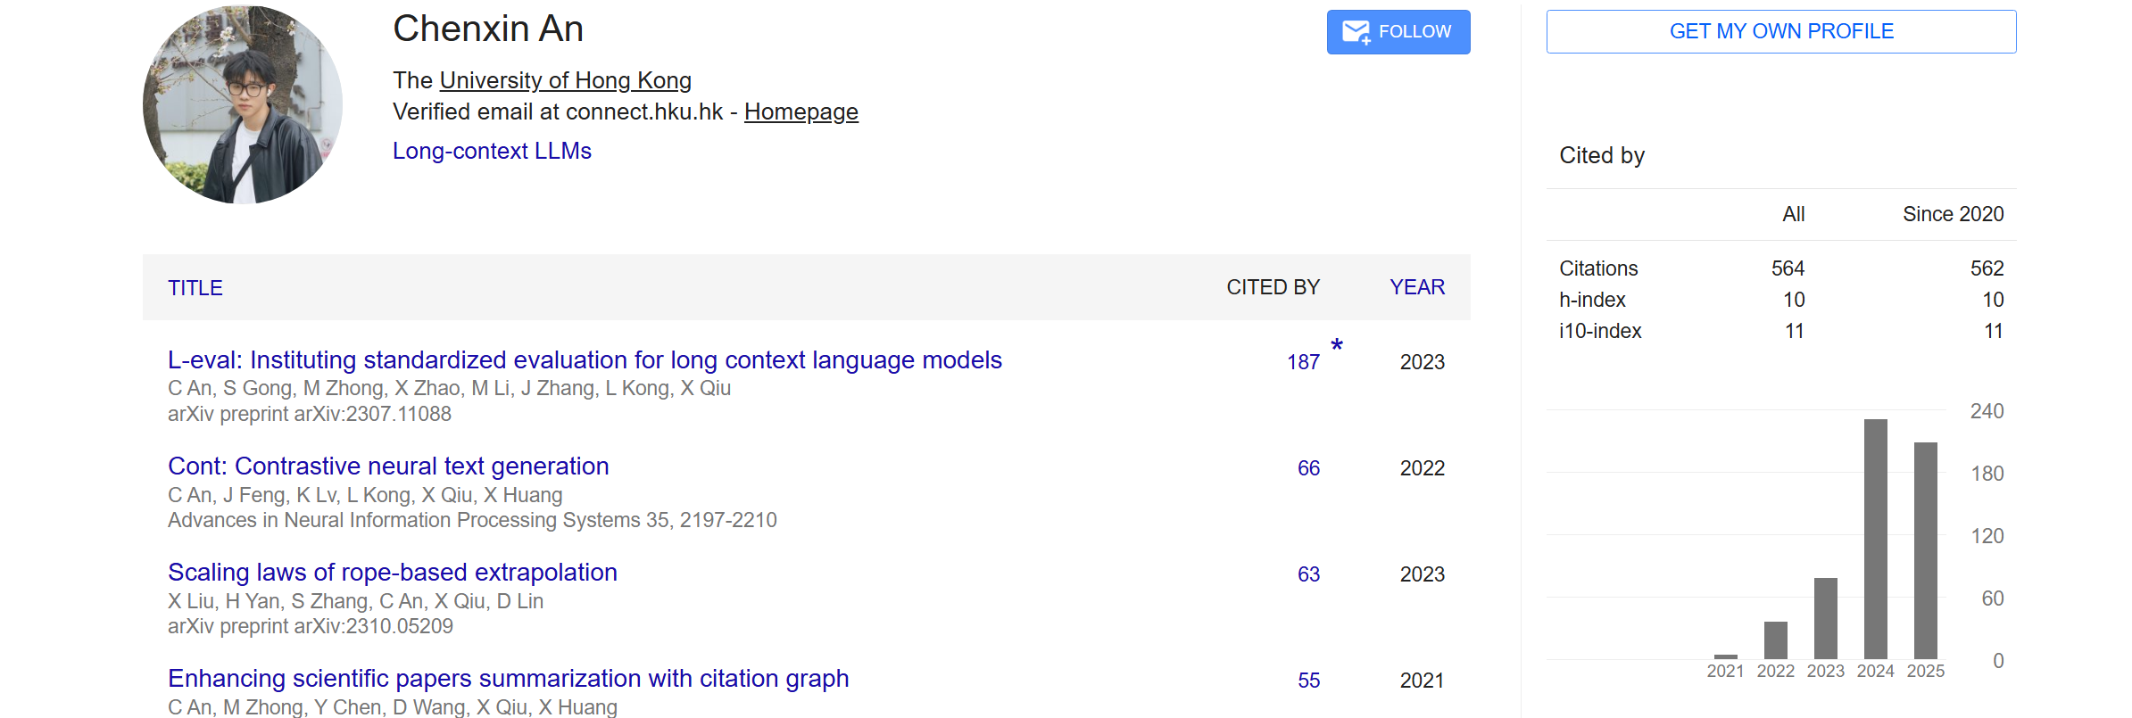
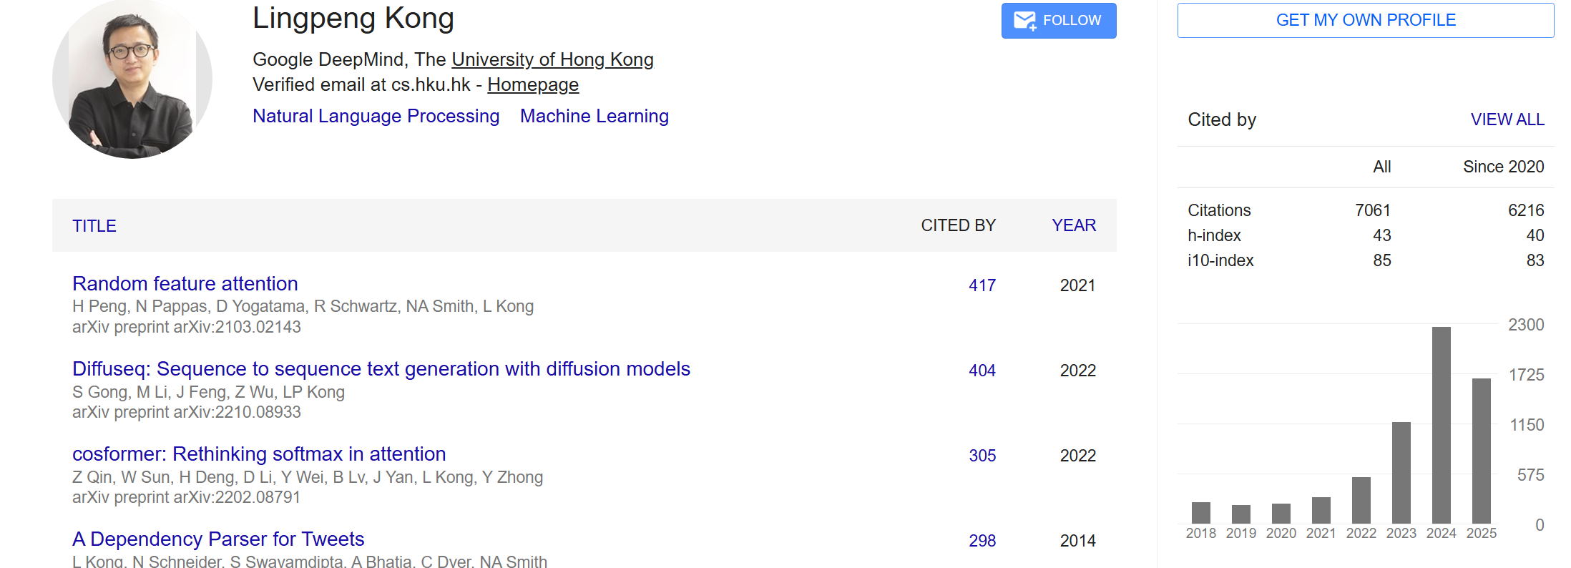
POLARIS: A POst-training recipe for scaling reinforcement Learning on Advanced ReasonIng modelS

Slide 17
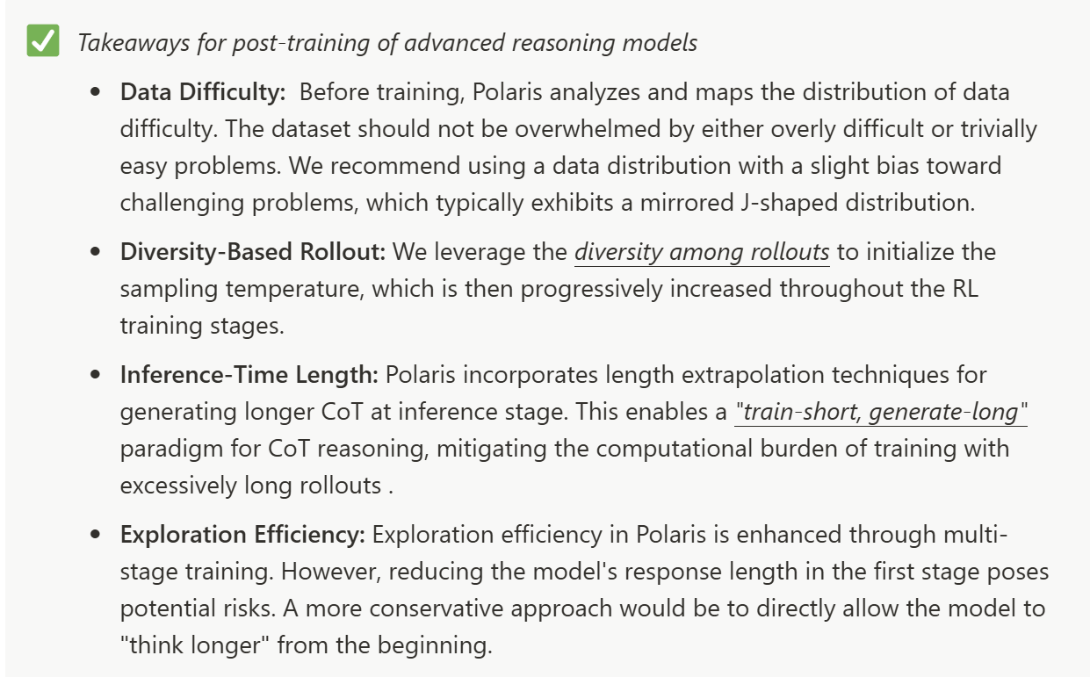
POLARIS: A POst-training recipe for scaling reinforcement Learning on Advanced ReasonIng modelS

Slide 18
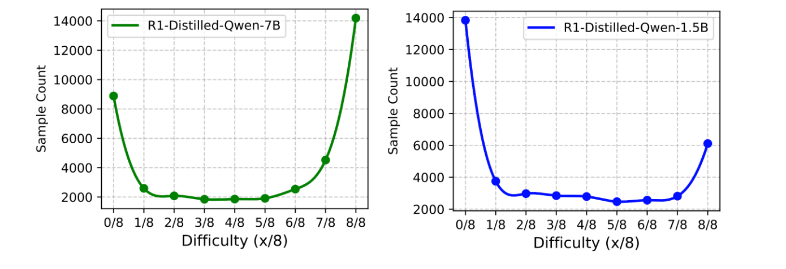
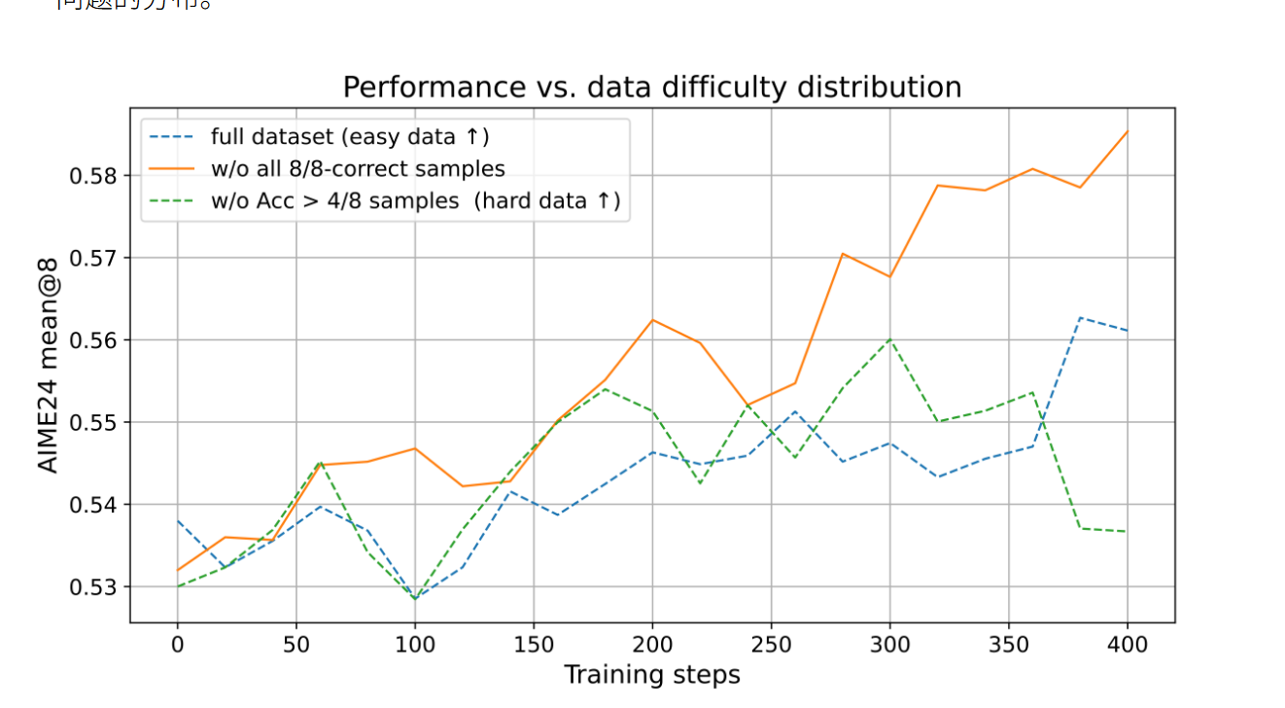
POLARIS: A POst-training recipe for scaling reinforcement Learning on Advanced ReasonIng modelS
1.5B 模型显示了镜像的 J 形 （ⴑ） 分布，大多数问题都非常困难（正确 0/8）。
7B 模型显示了标准的 J 形分布，绝大多数问题都太简单了（8/8 正确）。
离线难度估算：使用正在训练的特定模型为每个潜在的训练问题生成。通过率决定了问题相对于该模型的难度。8 rollouts
定向筛选：为了创建所需的镜像 J 形分布，删除了模型完美求解的所有样本（8/8 正确）。

Slide 19
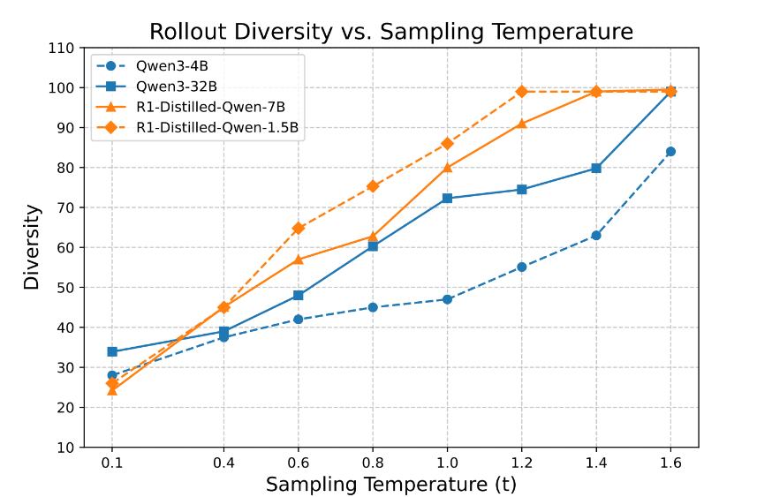
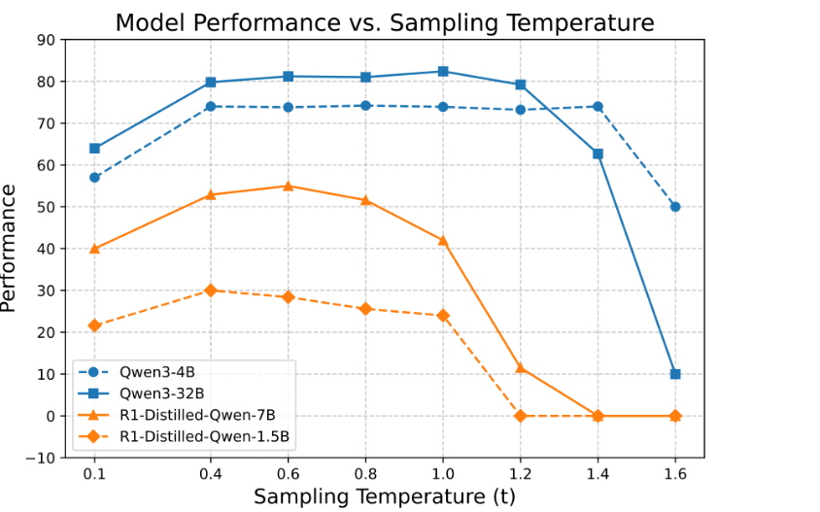
POLARIS: A POst-training recipe for scaling reinforcement Learning on Advanced ReasonIng modelS
多样性与采样温度：
更高的温度带来更好的多样性。要使用更多样化的轨迹进行训练，建议提高采样温度。在相同温度下，不同模型的分集性能存在显著差异。例如，具有较少的唯一 n-gram 和更集中的输出分布。

Slide 20
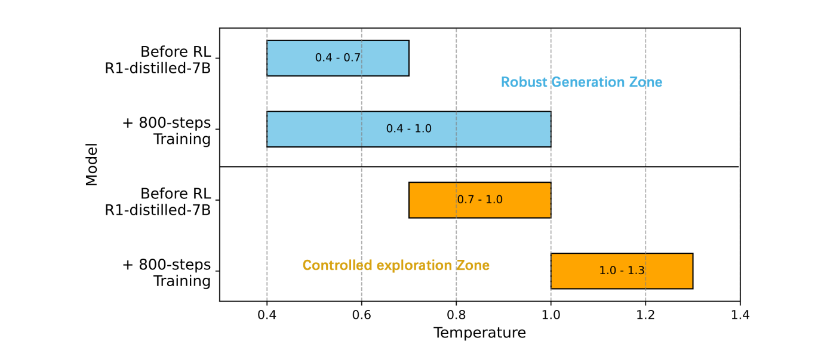
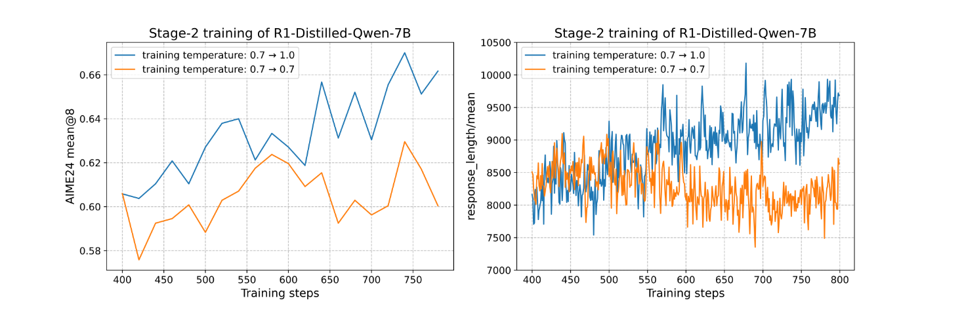
POLARIS: A POst-training recipe for scaling reinforcement Learning on Advanced ReasonIng modelS
动态温度调整

Slide 21
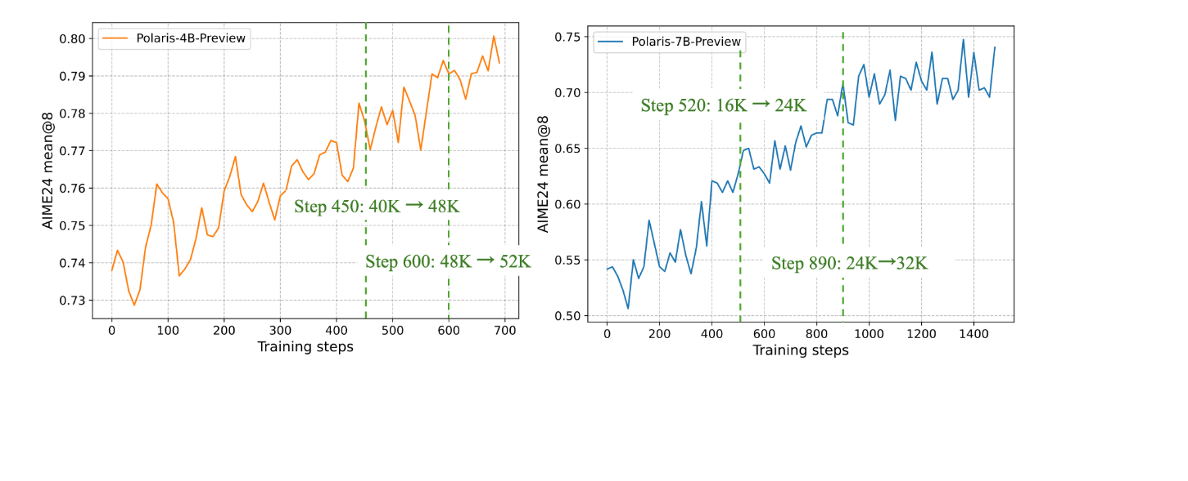
POLARIS: A POst-training recipe for scaling reinforcement Learning on Advanced ReasonIng modelS
窗口逐渐增长

Slide 22
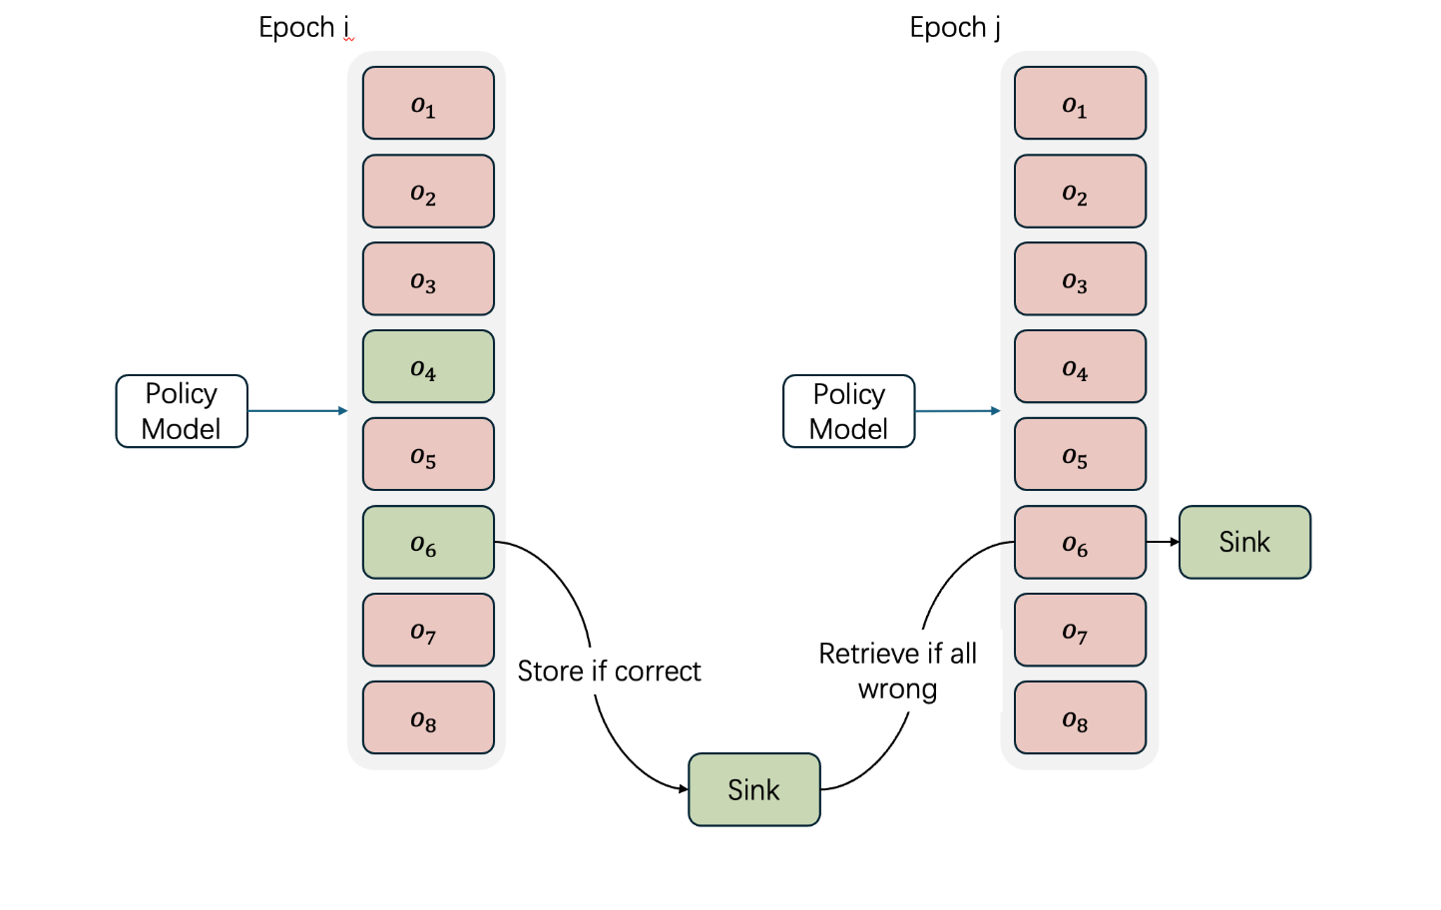
POLARIS: A POst-training recipe for scaling reinforcement Learning on Advanced ReasonIng modelS
类DAPO的rollout 替换

